Slide 1

Ukrajina – její místo v dějinách a ve sférách vlivu
Ukrajina jako součást několika státních útvarů od 17. do 19. století
Mgr. Bc. Tomáš Řepa, Ph.D.

Slide 2
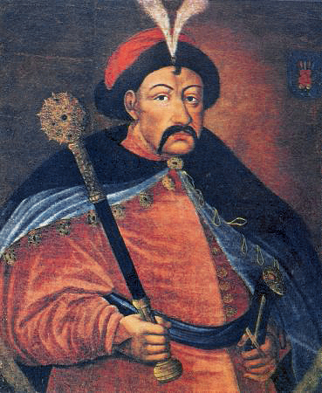
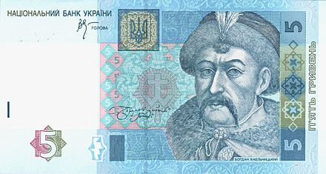
„Švédové jsou lidé čestní: slíbili nám přátelství a svaz, oni drží slovo. Car však uzavřel s Poláky mírovou smlouvu a chce nás obětovat do jejich rukou.“
Bohdan Chmelnickyj v dopisu carovi z roku 1656 v narážce na to, že byli svévolně obětování (Rusové a Poláci uzavřeli na čas mír bez konzultace s kozáky)

Slide 3
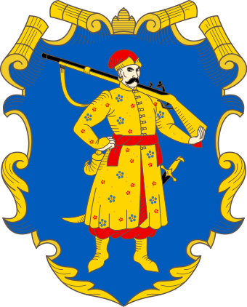
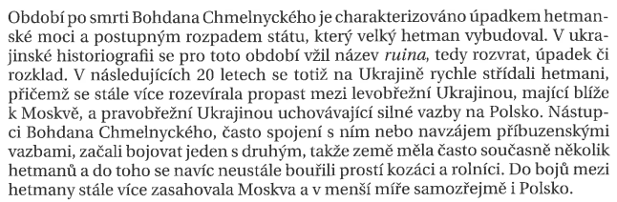
Po povstání Chmelnického
následovala rusko-polská válka v letech 1654–1667
toto období v Polsku známé také jako „potopa“ nebo „rusko-švédská potopa“
mezi lety 1655 až 1660 bylo Polsko napadeno také Švédskem
Rusko dosáhlo významných územních zisků, získalo oblasti Smolenska, Černihivu a Starodubu, celou levobřežní Ukrajinu i Kyjev
Polsko nuceno podepsat nevýhodný Andrusovský mír, kterým ztrácí značná území
tato válka tak znamenala začátek vzestupu Ruska jako velmoci ve východní Evropě
Záporožská Sič měla být pod společnou správou (přičemž zástupci Kozáckého hetmanátu se na dohodě nepodíleli)
pro vyčerpanou Ukrajinu to skončilo rozdělením na západní část stále pod patronací Polska a východní pod patronací Moskvy

Slide 4
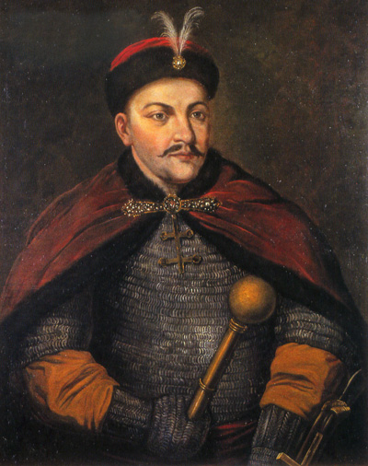
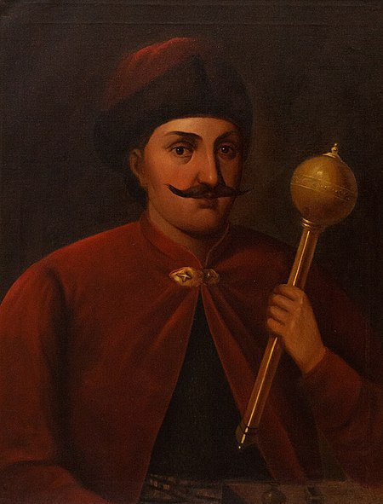
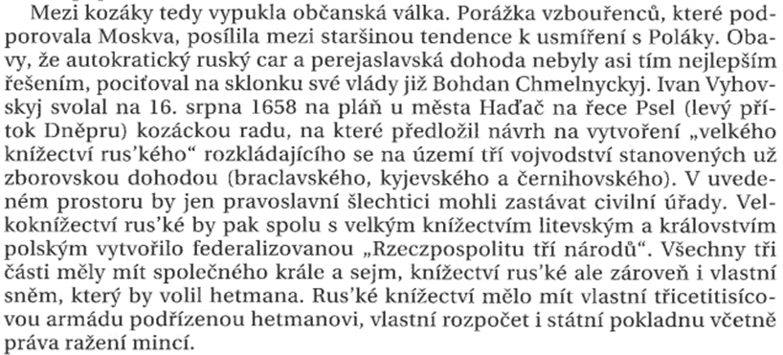
Další vývoj na Ukrajině
mezi kozáky nakonec vypukla i „občanská válka“ (např. 1658 Vyhovskyj x Puškar)
krátce hetmanem i syn Bohdana Chmelnického Jurij
odkaz svého otce nedokázal naplnit, po právu vnímán jako slabý hetman
do ukrajinských záležitostí nakonec zasahuje i Turecko
na rozdíl od svého otce nebyl Jurij schopen zvládnout velmi složitou situaci na Ukrajině a stal se loutkou cizích mocností
Hadačská smlouva! (měla anulovat Perejaslavkou dohodu s ruským carem, ale nakonec nerealizováno)
kozáci vydíráni Moskvou a její armádou, nakonec to vede i k pokračování rusko-polské války do 1667
Vyhovskyj

Slide 5
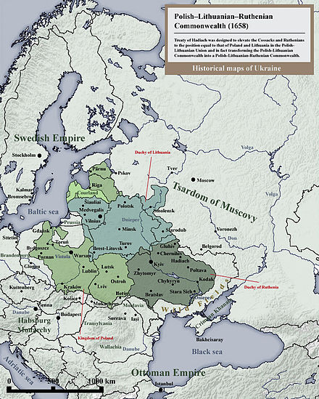
Takto měla vypadat realizace
Hadačské smlouvy

Slide 6
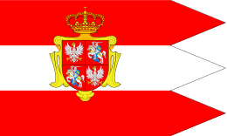
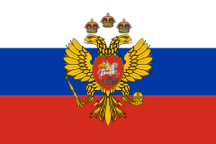
Další následky povstání
Ukrajina měla v 60. letech 17. století několikrát i dva hetmany (např. Brjuchoveckyj x Tetera), do bojů zasahovala jak Moskva, tak Polsko, tak i Tataři, nepřímo i Švédsko a Turecko (opět se to pak opakovalo i v 70. letech)
závěr této etapy přinesl až Andrusovký či Andrušovský mír roku 1667, který Ukrajinu rozdělil na dvě sféry vlivu západní polskou a východní ruskou - (Kyjev zůstal pod Moskvou, Kyjevské vojvodství však zůstalo Polsku)
nová hranice vedena v zásadě podle toku řeky Dněpr
historický příběh kozáků zahrnuje – kromě oné dominantní vyprávěcí linky dychtivých válečníků i poněkud upozaděné osudy pozoruhodných myslitelů a zdatných diplomatů, kteří se tváří v tvář nešťastné mocenské situaci snažili o malý zázrak: vytvořit na východě Evropy vlastní identitu i státnost a uhájit její suverenitu pokud možno proti všem
hledá-li současný svět odpověď na otázky, kdo jsou to Ukrajinci a „jaké jsou historické kořeny jejich národní identity“, představují kozácké sny o nezávislosti z poloviny 17. století jeden z prvních momentů, kdy se na mapě Evropy rodí myšlenka svobodné Ukrajiny!

Slide 7
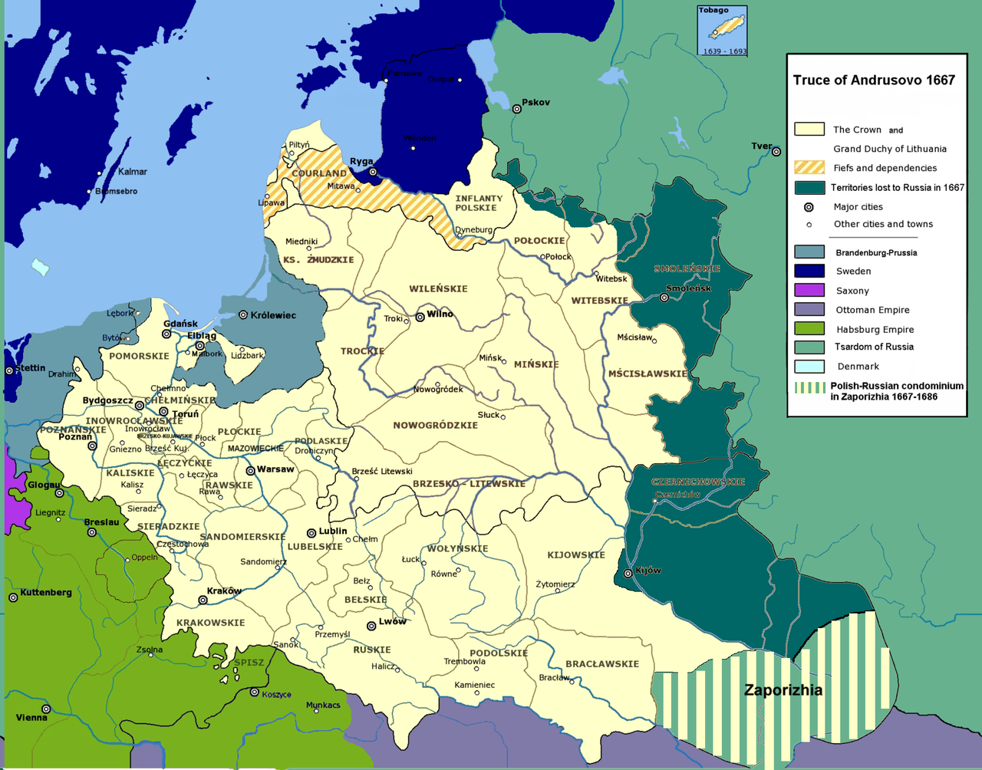
Andrusovský mír a velké územní ústupky Polska

Slide 8
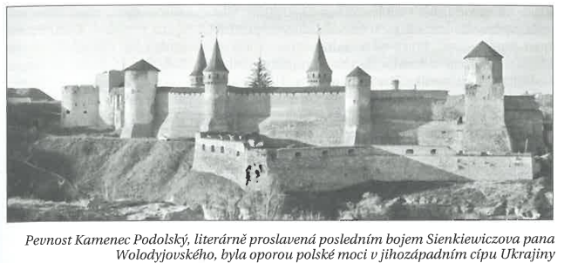
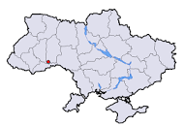
17. století
v Polsku slabého krále Michala Wisniowieckého (který vděčil za své zvolení králem především odkazu svého slavného otce Jeremiáše) nahradil roku 1673 Jan III. Sobieski
o rok dříve roku 1672 Polsko podepsalo nevýhodný mír po válce s Osmanskou říší, kdy čelilo obrovské armádě sultána Mehmeda IV. a odevzdalo Turecku celé Podolí
negativní role hetmana Dorošenka - vazala Turků (boj na straně „pohanů“ krajně nepopulární), řada kostelů přeměněna na mešity, rabování, odvádění do otroctví
Jurije Chmelnického, který byl roku 1678 prohlášen znovu hetmanem, roku 1685 Turci zajali a nechali uškrtit v Kamenci Podolském (ten byl Turky dobyt roku 1672)

Slide 9
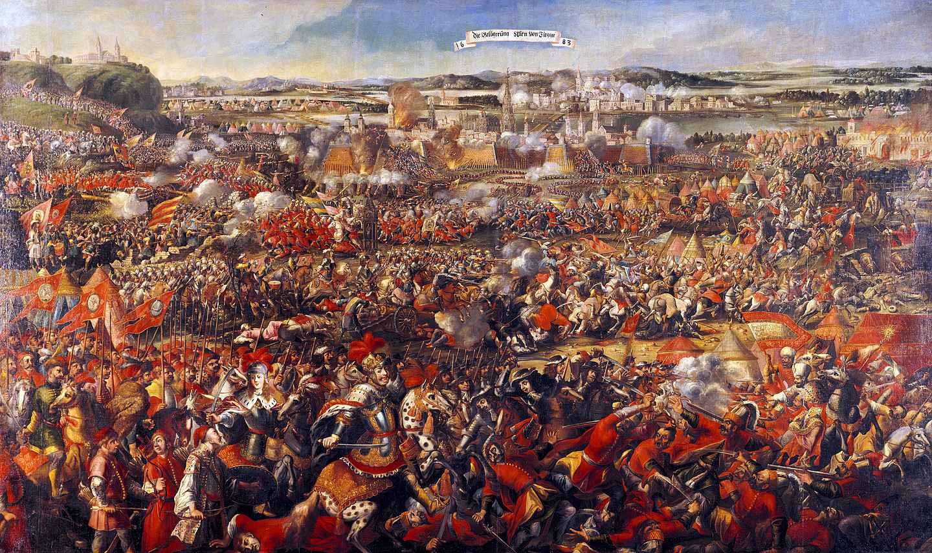
Vídeň 1683 a polská jízda Jana III. Sobieského

Slide 10
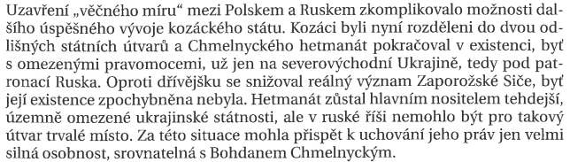
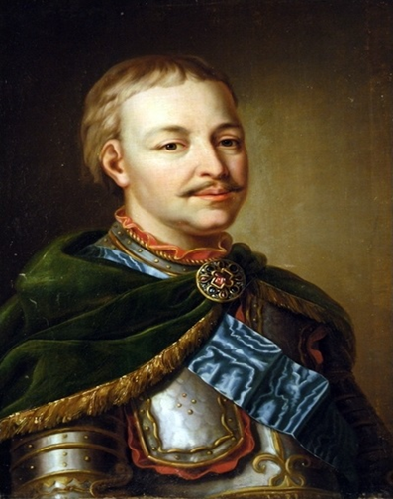
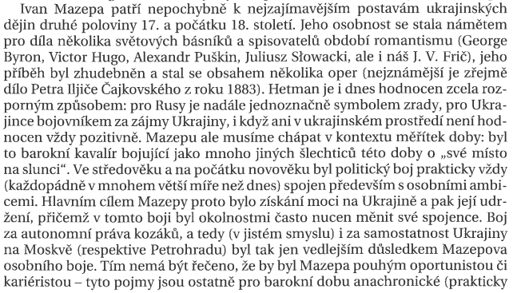
Ivan Mazepa I
hetman Ivan Mazepa

Slide 11
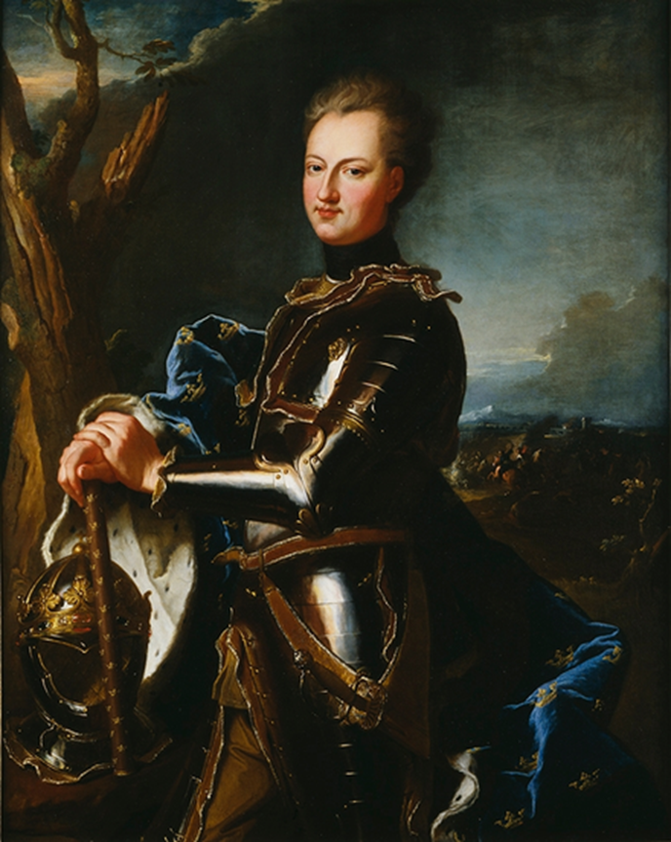
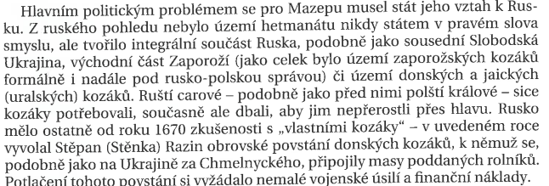
Ivan Mazepa II
Mazepa byl dlouhou dobu v roli hetmana (od roku 1687) loajální vůči Moskvě (car Petr I. Veliký od roku 1682), nakonec si ale vybral spojenectví se Švédskem (a vyjednával i s polským králem Stanislavem I. Leszczyńskim), které určilo jak jeho další osud, tak výsledek bitvy u Poltavy i další směřování Ukrajiny
za hlavní důvody odchodu z moskevského protektorátu Ivan Mazepa označil neschopnost ruského cara poskytovat vojenskou ochranu ukrajinských území před přímými nepřáteli – především Tatary, Osmany, případně i Poláky a narušení ukrajinské správní autonomie a plány na reorganizaci sociálního a politicko–administrativního systému a nucené přemístění Ukrajinců do jiných zemí

Slide 12
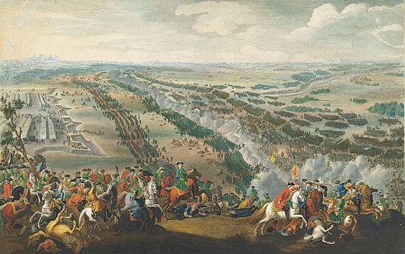
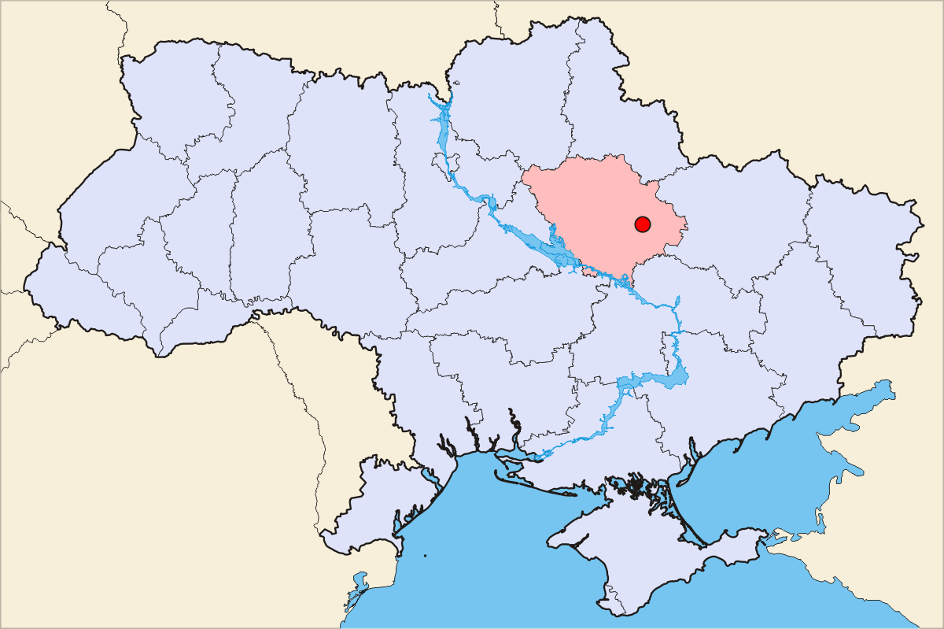
Poltava 1709
roku 1700 začala tzv. Severní válka mezi Ruskem, Dánskem, Polskem a Saskem na jedné straně a Švédskem, které po jistou dobu podporovala Osmanská říše, na straně druhé – Švédové nakonec vyřadili z války všechny s výjimkou Ruska
30. listopadu roku 1700 utrpěla ruská vojska porážku v bitvě u Narvy a Rusko se nadlouho z bojových akcí stáhlo. Car Petr I. však zahájil modernizaci, a to jak ve výzbroji, tak i v taktice vedení boje
v srpnu roku 1707 zahájil švédský král Karel XII. pozvolné tažení do Ruska; později se k němu přidal záporožský hejtman Ivan Mazepa s částí kozáků, pod příslibem záporožské nezávislosti
Švédský král utrpěl v předchozím boji zranění, 8. července 1709 se švédští vojáci čelící přesile (i přes účast cca 7 tisíc kozáků na jejich straně) nedokázali prosadit při útoku na ruský opevněný tábor a začali ustupovat
po těžkém boji byly zbytky švédské armády zahnány na útěk na břeh Dněpru, k místu zvanému Perevoločna
bitva u Poltavy znamenala přelom: Rusko získalo převahu nad Švédskem a stalo se tak skutečnou evropskou velmocí (s přístupem k Baltu), zatímco Švédsko („lev na severu“) po století, kdy výrazně určovalo evropské dějiny, čekal úpadek
král Karel XII. za pomoci Ivana Mazepy mohl prchnout s několika tisíci muži do moldavské pevnosti Bendery, tehdy součásti Osmanské říše. Válka skončila roku 1721 konečnou porážkou Švédska. Mazepa ještě roku 1709 ve věku 71 let v exilu umírá, Karel XII. padl v boji roku 1718

Slide 13
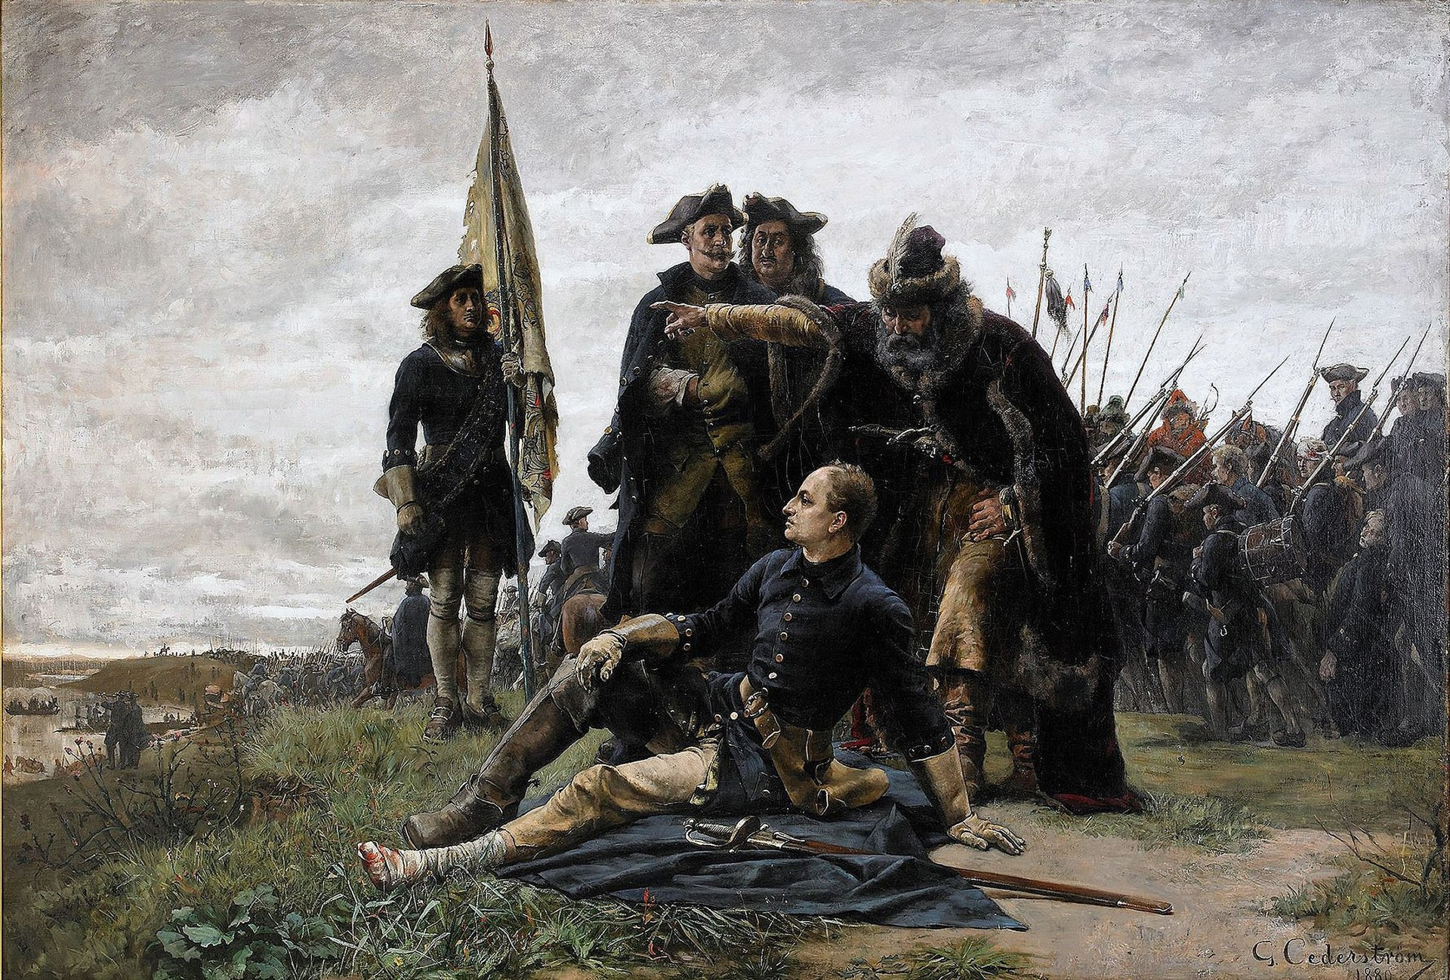
Ivan Mazepa a švédský král Karel XII. po bitvě u Poltavy roku 1709

Slide 14
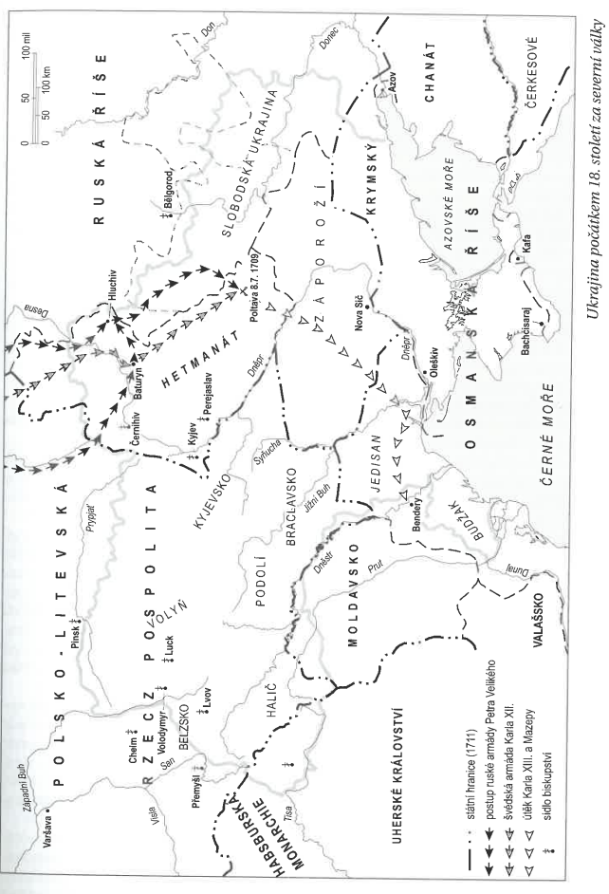

Slide 15
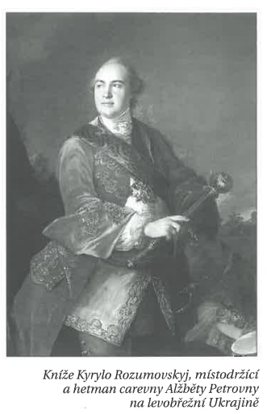
Ukrajina po Ivanu Mazepovi
majetek rozdán od přívrženců Mazepy rozdán těm, kteří zůstali loajální carovi
novým hetmanem zvolen 62letý Ivan Skoropadskij
příslušníci kozácké staršiny lákáni do carských služeb a štědře odměňováni s cílem získat jejich loajalitu
naopak dvojznačný postoj vůči kultuře na Ukrajině, která je pod přísným drobnohledem a vnímána po otočce Ivana Mazepy s velkou nedůvěrou
ukrajinští učenci sice mohou cestovat do carského Ruska a pomáhat u reforem Petra Velikého, ale např. knihy mohou být vydávány jen se stejným textem jako knihy v Moskvě a Petrohradu (založeném roku 1703 a hlavním městě od roku 1712)
tyto zákazy byly v souladu s pojetím Moskvy, že Ukrajina je starou „ruskou“ zemí, což narušilo možnost odlišného jazykového a kulturního vývoje Ukrajiny
zřízeno „maloruské kolegium“, funkce hetmana nakonec postupně zcela zrušena
roku 1721 zrušena i kyjevská metropolie, nově pouhé arcibiskupství
definitivní likvidace kozácké autonomie za Kateřiny Veliké roku 1775, kdy je Záporožská Sič obsazena carským vojskem a zrušena i funkce košového atamana (tím posledním, který umírá v ruské internaci je Petro Kalmyševskyj)
poslední záporožský hetman
jmenovaný carevnou Annou
Petrovnou roku 1750 do roku
1764, poté už jen polní maršál carské armády

Slide 16
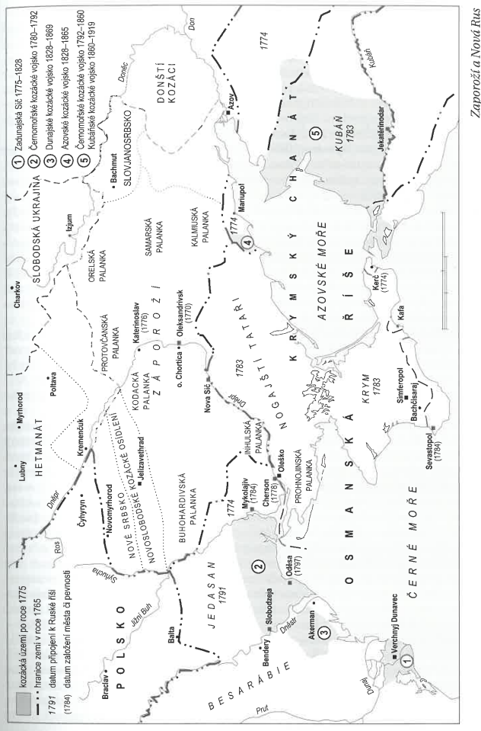

Slide 17
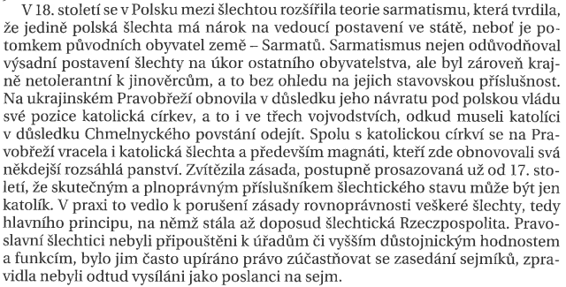
Trojí dělení Polska
Polsko postupem času již pouze objektem a ne subjektem mezinárodní politiky, a to zejména kvůli vnitřní slabosti stavovské či šlechtické monarchie
i díky právu veta každého poslance zasedajícího v Sejmu a s tím spjaté zásady jednomyslnosti („zlatá svoboda polské šlechty“) při rozhodování docházelo k rozkladu státu a totálnímu chaosu
tato slabost Polska všem jeho sousedům pochopitelně vyhovovala a měla dopad i na pravobřežní Ukrajinu

Slide 18
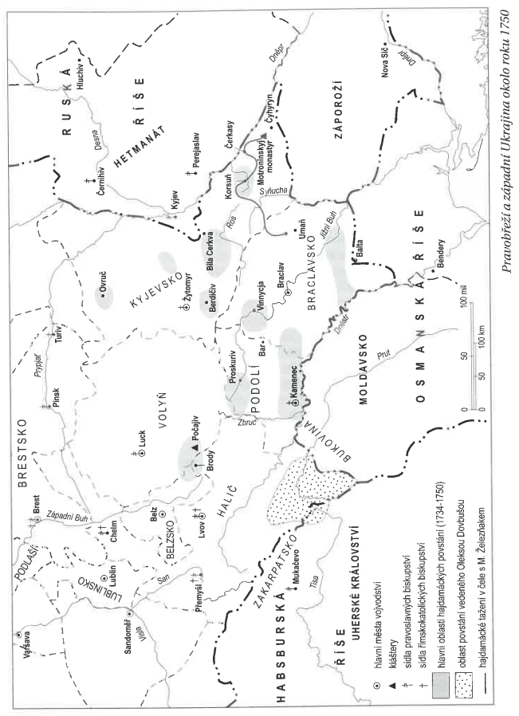

Slide 19
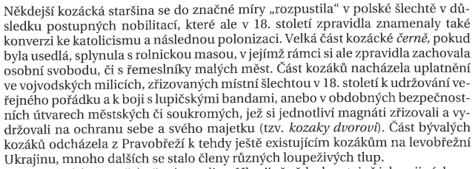
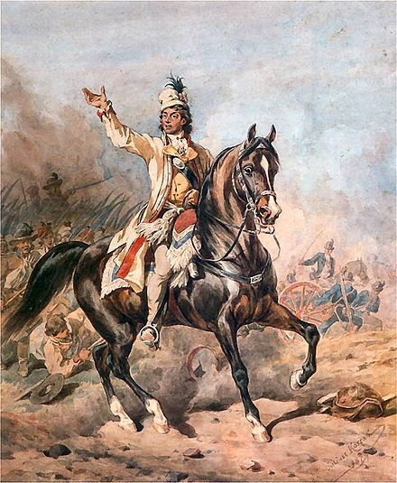
Dopady dělení Polska na Ukrajinu
Výsledkem zmíněné severní války, bylo pro Polsko i to, že země byla zcela zpustošená s obrovskými ztrátami na životech a zejména vítězné Rusko zemi vojensky obsadilo svou armádou
tohoto stavu Rusko využilo k politickému ovládnutí Polska. Pod hrozbou užití vojska si Rusko vynutilo snížení stavu polské armády na pouhých 24 000 vojáků a v praxi Polsko-litevskou republiku přeměnilo v něco, co by se dalo nazvat protektorátem
Rusko se od této doby trvale vměšovalo do vnitřních záležitostí Polska a uzurpovalo si právo stát se ochráncem vybraných politických uskupení v Polsku (např. pravoslavných). Vlivné postavení mělo i ruské velvyslanectví
stabilitu Polska narušilo i Rusy vyprovokované selské povstání na Ukrajině roku 1768 (tzv. Kolijivščyna), které bylo zaměřeno proti Polákům, Židům, katolíkům a uniatům
samotné dělení i přes odpor Poláků proběhlo roku 1772, 1793 a 1795
Tadeusz Kościuszko –
povstání roku 1794

Slide 20
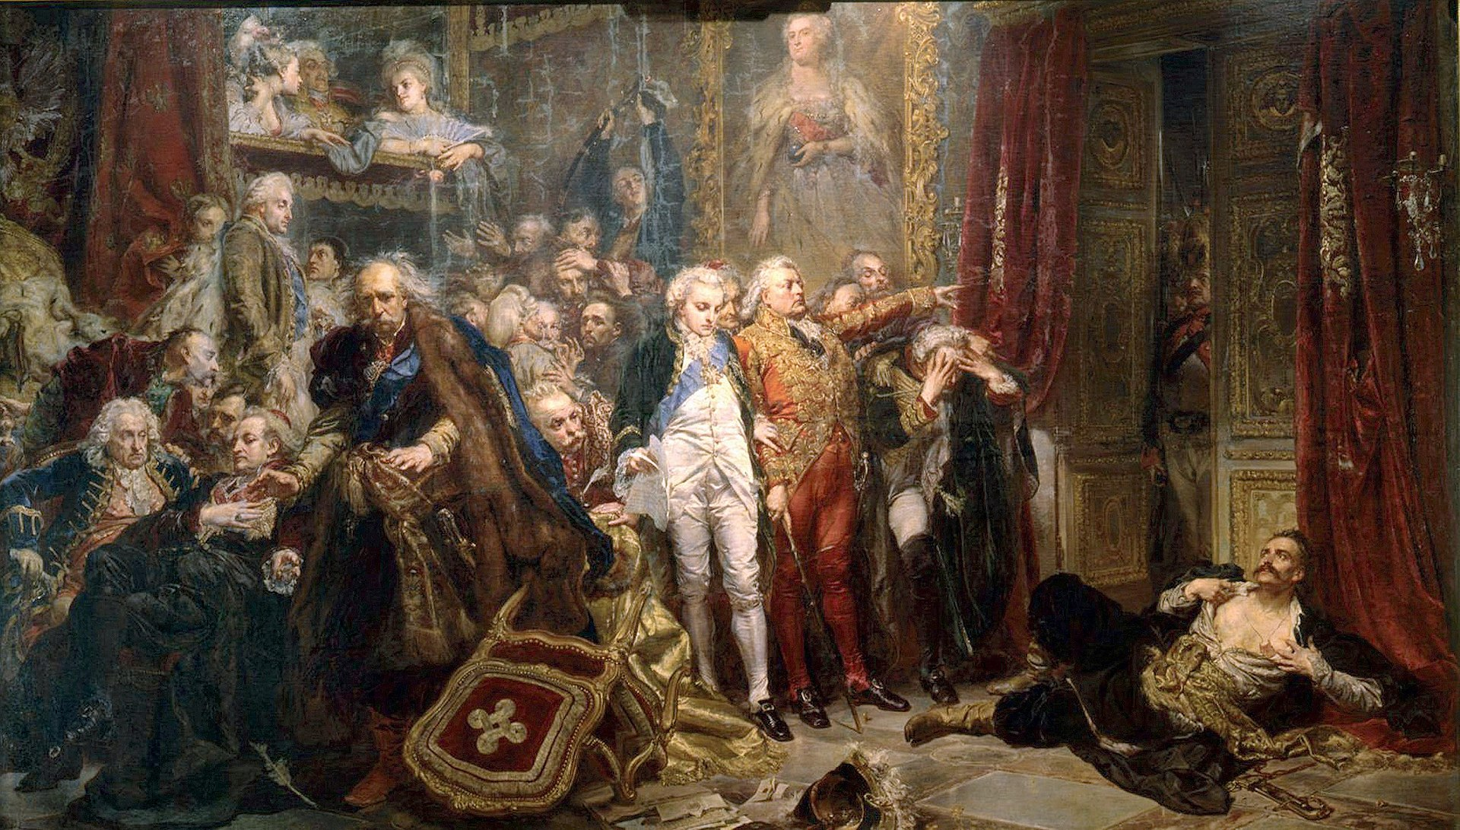
Tadeusz Rejtan (vpravo dole) se v září 1773 pokusil zabránit legalizaci prvního dělení Polska tím,
že zabránil poslancům Sejmu opustit sněmovnu
novým a zároveň posledním polským králem (ve skutečnosti ruskou loutkou) se stal nakonec za asistence ruských expedičních vojsk Stanisław (II.) August Poniatowski

Slide 21
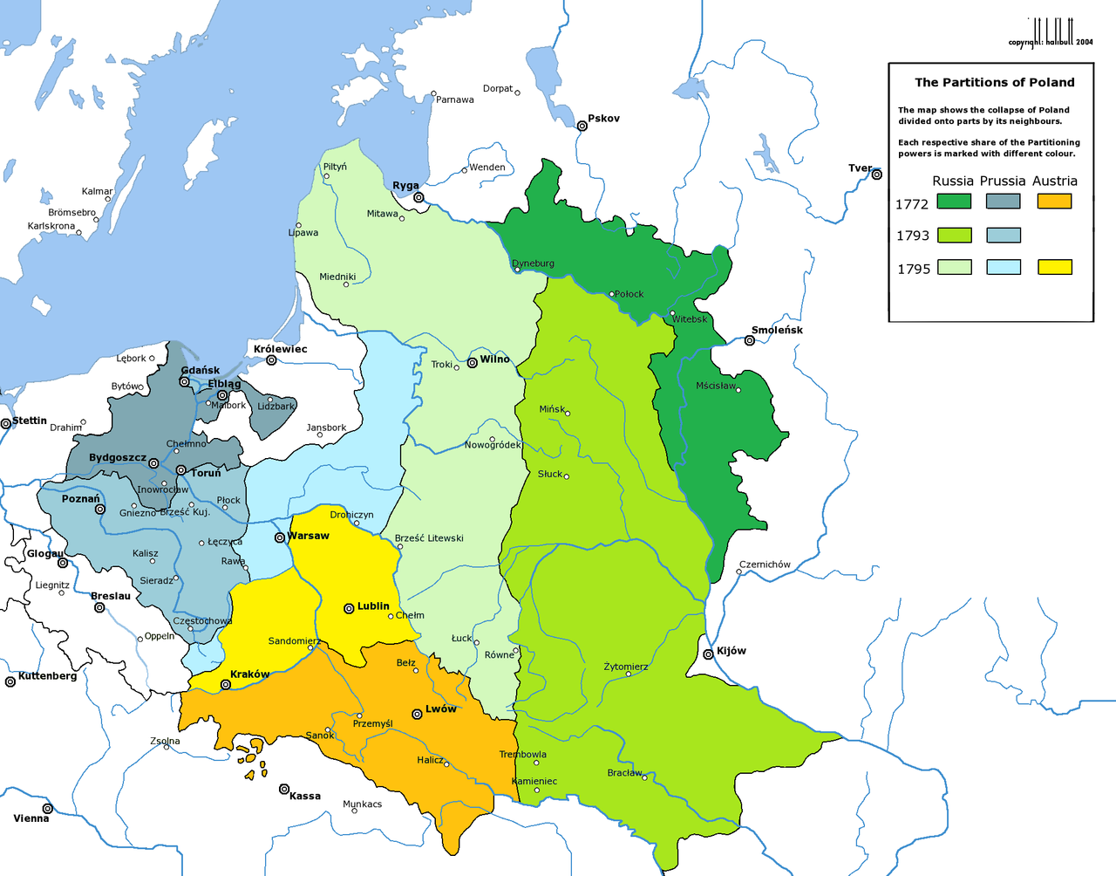
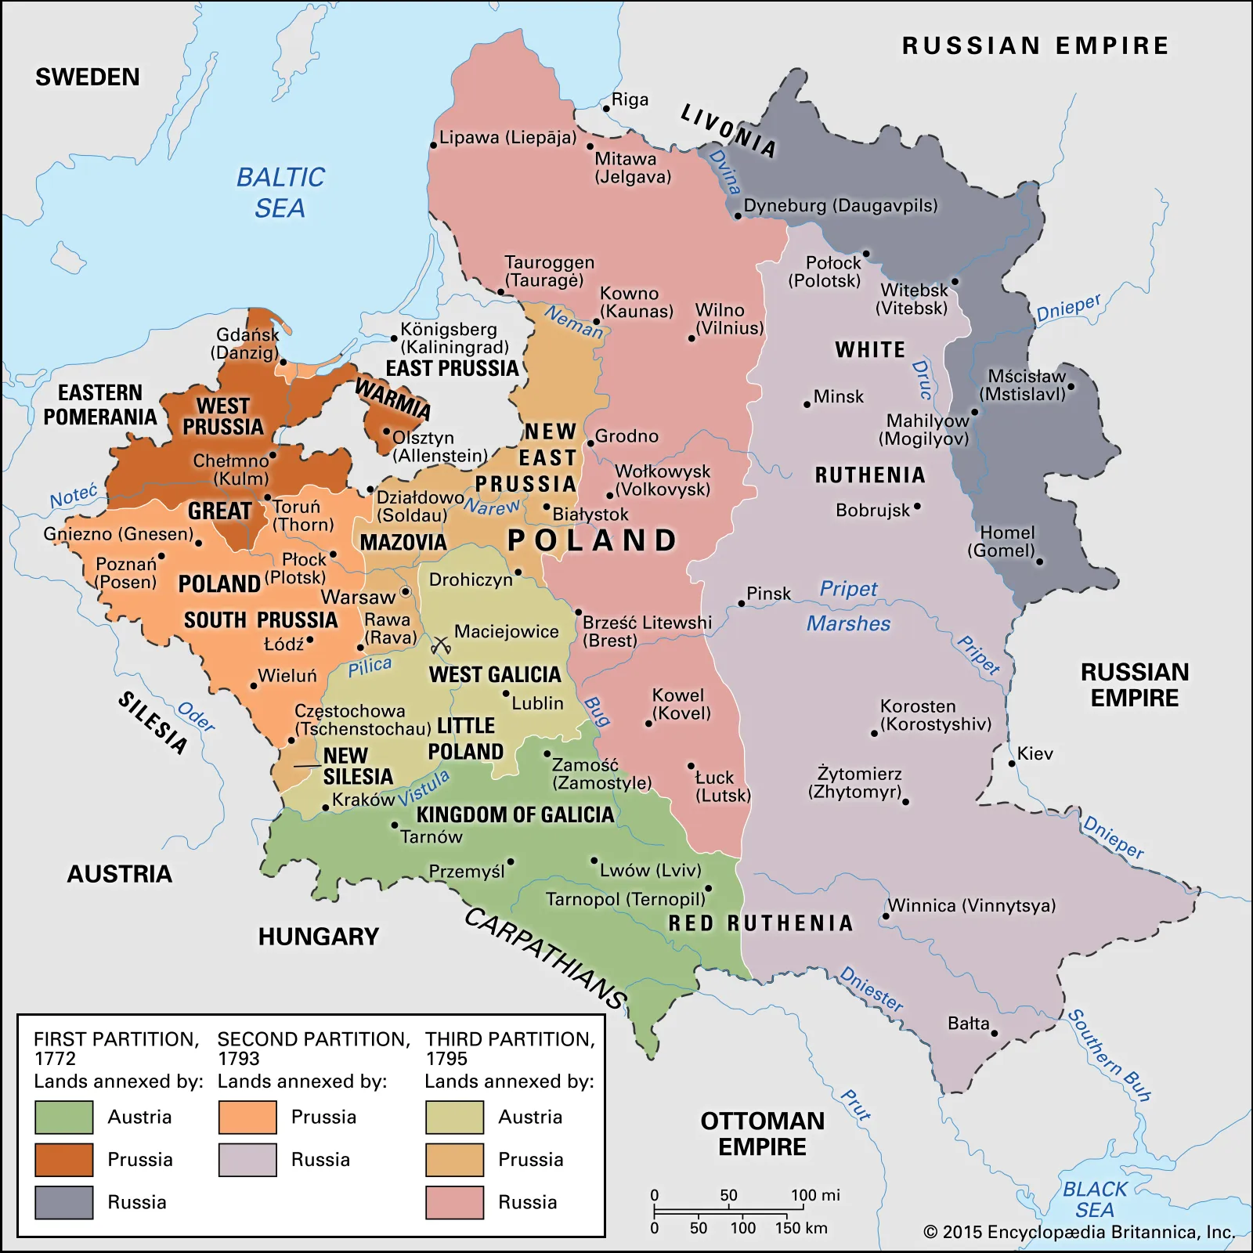

Slide 22
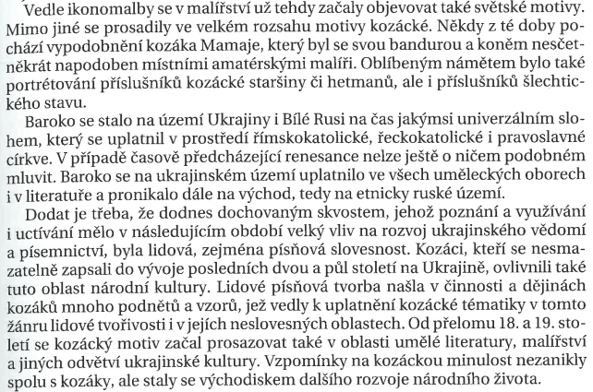
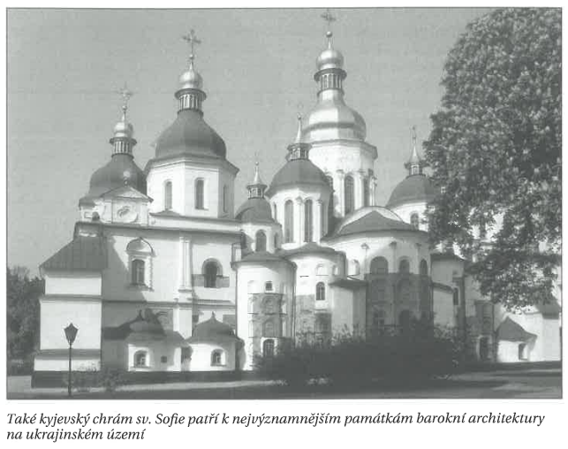
Závěr 18. století
vpředvečer napoleonských válek Rusko dále expanduje, nejen na základě trojího dělení Polska, ze kterého vytěžilo nejvíce a přičleňuje i celou pravobřežní Ukrajinu
Krym je definitivně přičleněn k carském Rusku roku 1783
specifikum tehdejší ukrajinské architektury – většina staveb ze dřeva
jednou z výjimek v barokním slohu je kyjevský chrám svaté Sofie

Slide 23
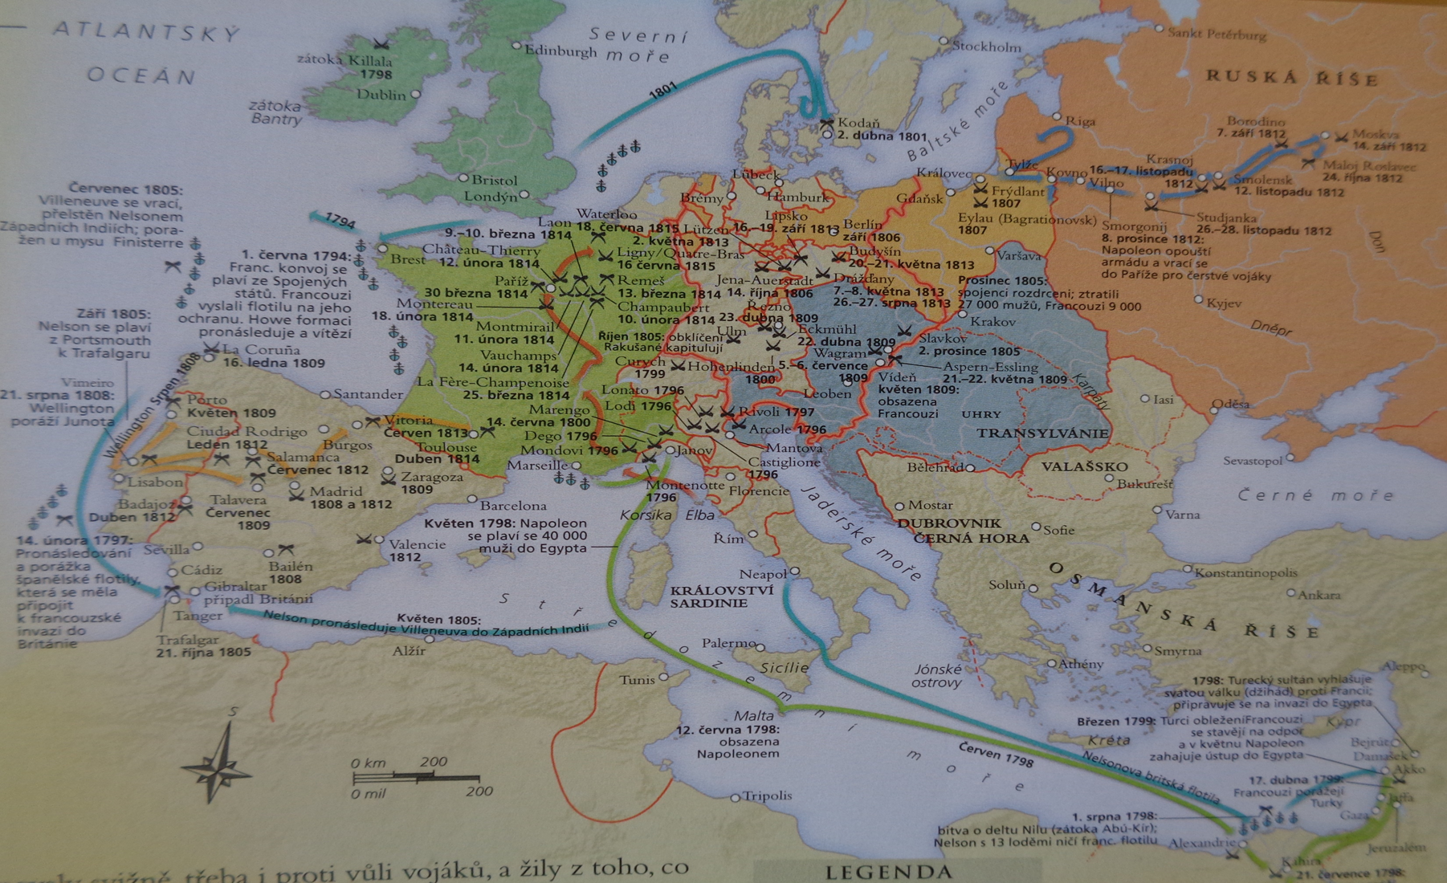

Slide 24
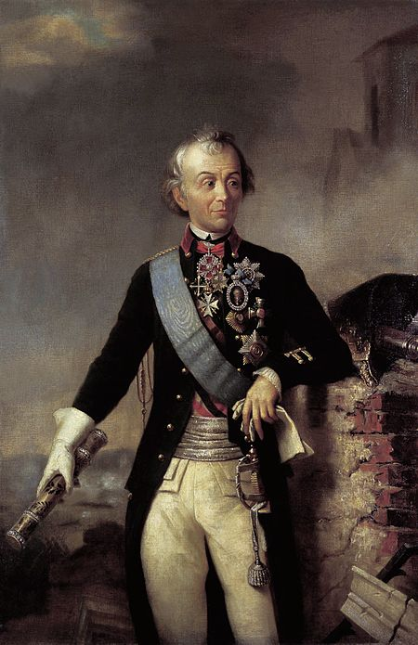
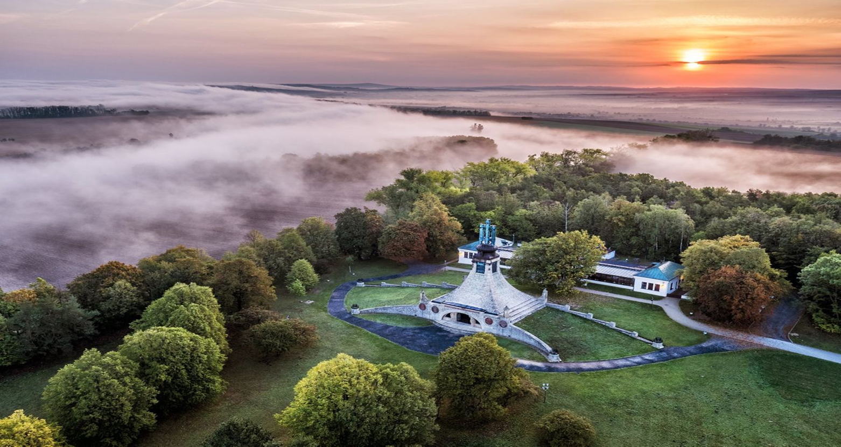
Napoleonské války
napoleonských válek se účastnilo i velké množství odvedenců z dnešní Ukrajiny včetně nepravidelných jednotek kozáků
ještě v rámci revolučních válek při italském tažení vojevůdce Suvorova (z cca asi 60 bitev neprohrál žádnou) se mnozí z nich vyznamenali
carské Rusko se účastnilo drtivé většiny protifrancouzských koalic včetně nasazení kontingentů branců z nynější Ukrajiny (např. Podolská armáda během tažení třetí koalice před bitvou u Slavkova)
válka třetí koalice skončila drtivou porážkou u Slavkova 2. prosince 1805
válku čtvrté koalice po krvavé remíze u Pruského Jílového 8. února 1807 rozhodla drtivá ruská porážka u Friedlandu 14. června 1807
Rusko poté Napoleon donuceno uzavřít Tylžský mír, stává se
francouzským spojencem a je přinuceno připojit se k systému
Kontinentální blokády proti Velké Británii
Napoleon je v tento moment na vrcholu moci!

Slide 25
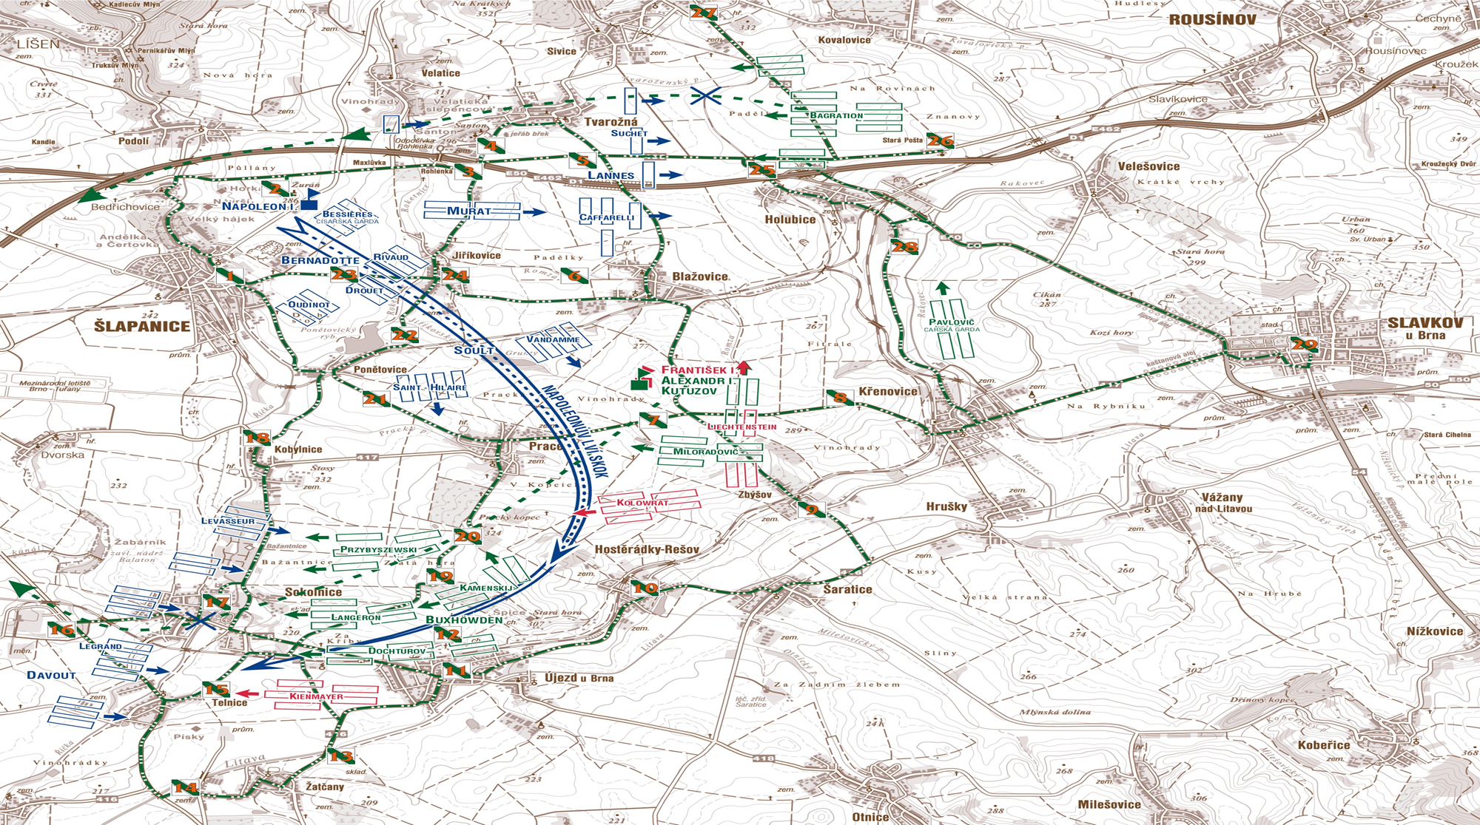

Slide 26
Ruské tažení a katastrofa roku 1812
24. června 1812 Napoleon s 600 tisíci muži, z nichž asi jen polovina byli Francouzi, překročil řeku Němen
Rusové proti nim mohli postavit zatím jen 220 tisíc mužů, proto začali ustupovat podle plánu velitele 1. armády Barclaye de Tollyho
Teprve u Smolenska 16.–17. srpna došlo k větší bitvě, ale skončila jen pochybným úspěchem Francouzů. Utrpěli mnohem vyšší ztráty než Rusové, získali jen kus zničeného města, a navíc ruská armáda byla stále bojeschopná
29. srpna převzal velení armády generál Kutuzov, který proti Napoleonovi bojoval už během třetí koaliční války. Brzy poté se Rusové u vesnice Borodino v rychlosti opevnili
Bitva u Borodina 7. září známá také jako bitva u řeky Moskvy neskončila rozhodným vítězstvím ani jedné strany a obě navíc utrpěly ohromné ztráty. Padl v ní ruský generál Bagration
Rusové ale den po bitvě ustoupili a vydali Francouzům Moskvu, kterou podpálili
Napoleon byl nakonec nucen se z Moskvy stáhnout
Následné ruské ofenzívy, kterých se účastnili i partyzáni, způsobily Francouzům ohromné ztráty, které byly znásobeny i mrazy, jež poprvé udeřily již 5. listopadu, nakonec se francouzské armádě povedlo stáhnout se za řeku Berezinu
V Litvě u Vilniusu byl nalezen hromadný hrob více než 3000 vojáků. Výzkumem pozůstatků bylo zjištěno, že šlo o vojáky více než 40 pluků a většina z nich zemřela hladem
Zachránilo se sotva 30 tisíc mužů. Tažení skončilo katastrofou nedozírných následků

Slide 27
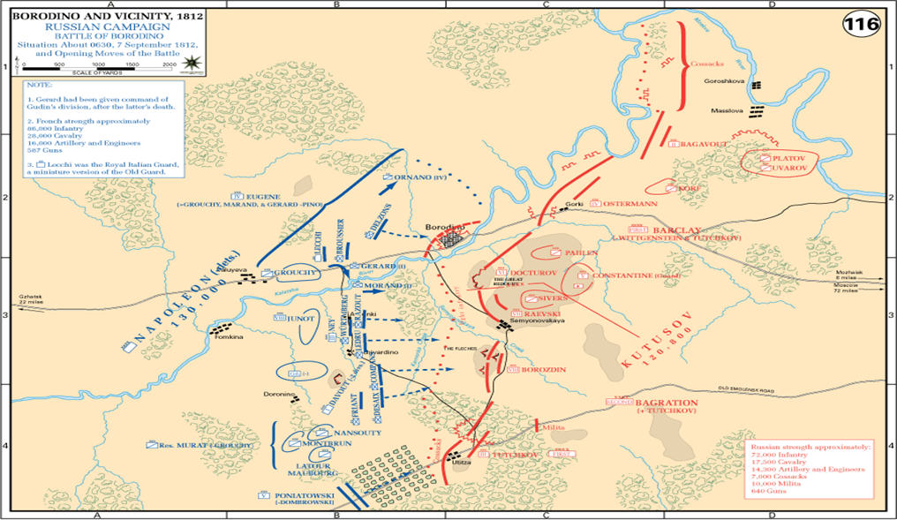

Slide 28
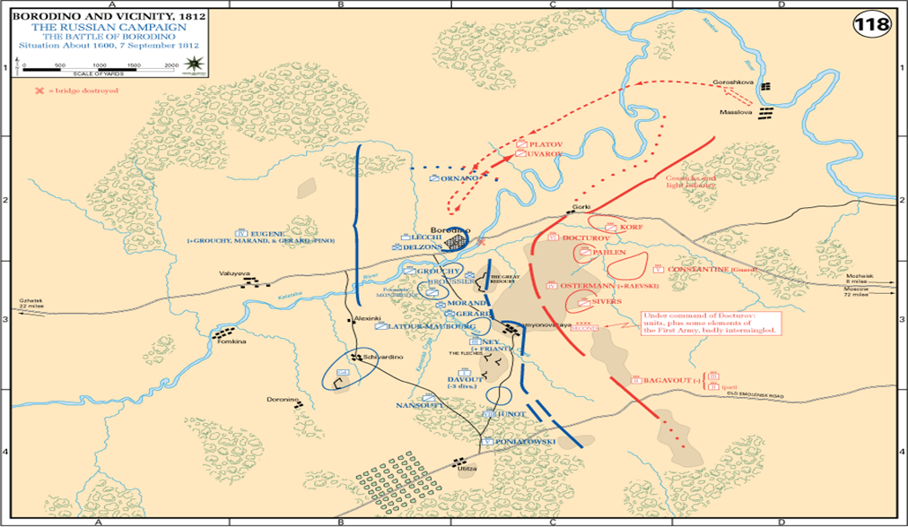

Slide 29
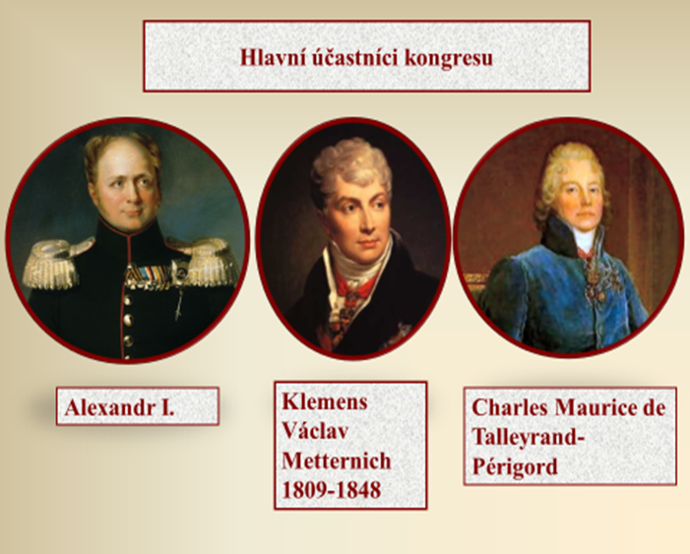
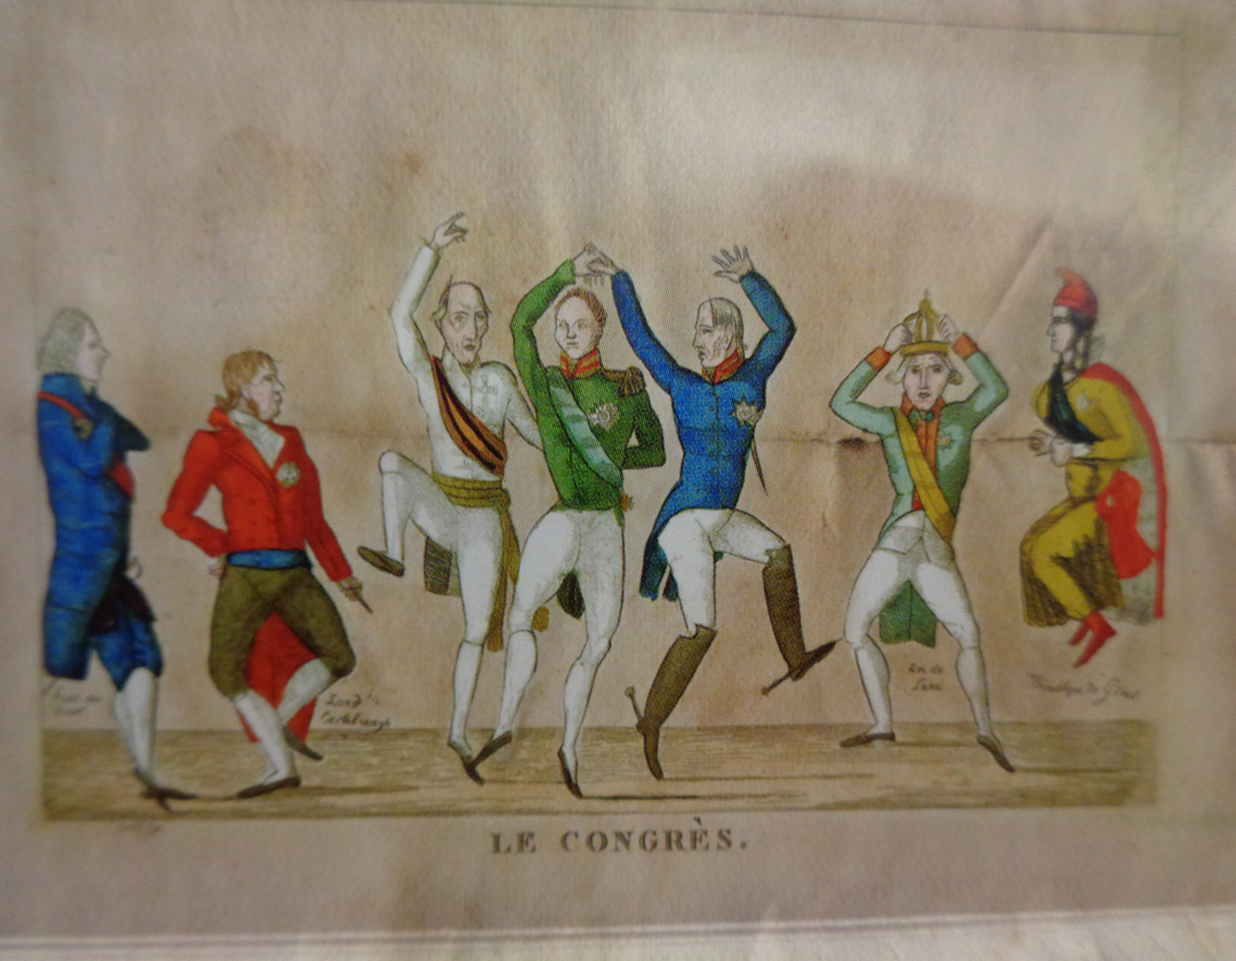
Výsledky Vídeňského kongresu
konal se od 1. října 1814 do 9. června 1815
nové územní uspořádání v Evropě, největší územní změny ve prospěch vítězných mocností – Pruska, Rakouska a Ruska
snaha o nastolení poměrů v Evropě před Velkou francouzskou revolucí, dosadit na trůny původní panovnické rody
zabránit válkám a revolucím v Evropě za každou cenu!
vytvoření Svaté aliance – Prusko, Rakousko a Rusko
tyto velmoci měly garantovat klidný vývoj v Evropě – politika rovnováhy. Toto období označováno jako koncert velmocí.
několik desetiletí se skutečně podařilo udržet vývoj v Evropě bez větších ozbrojených konfliktů.
Územní změny:
Francie: hranice se vrátily k roku 1792
Rakousko: připojeno Benátsko, Terst, Tyrolsko, Lombardie a Dalmácie, ztratilo Belgii
Prusko: Porýní a část Saska, Gdaňsk, Poznaňsko a švédské Pomořany
Rusko: Besarábie a Finsko, z Varšavského knížectví Polské království (kongresovka) = personální unie s Ruskem

Slide 30
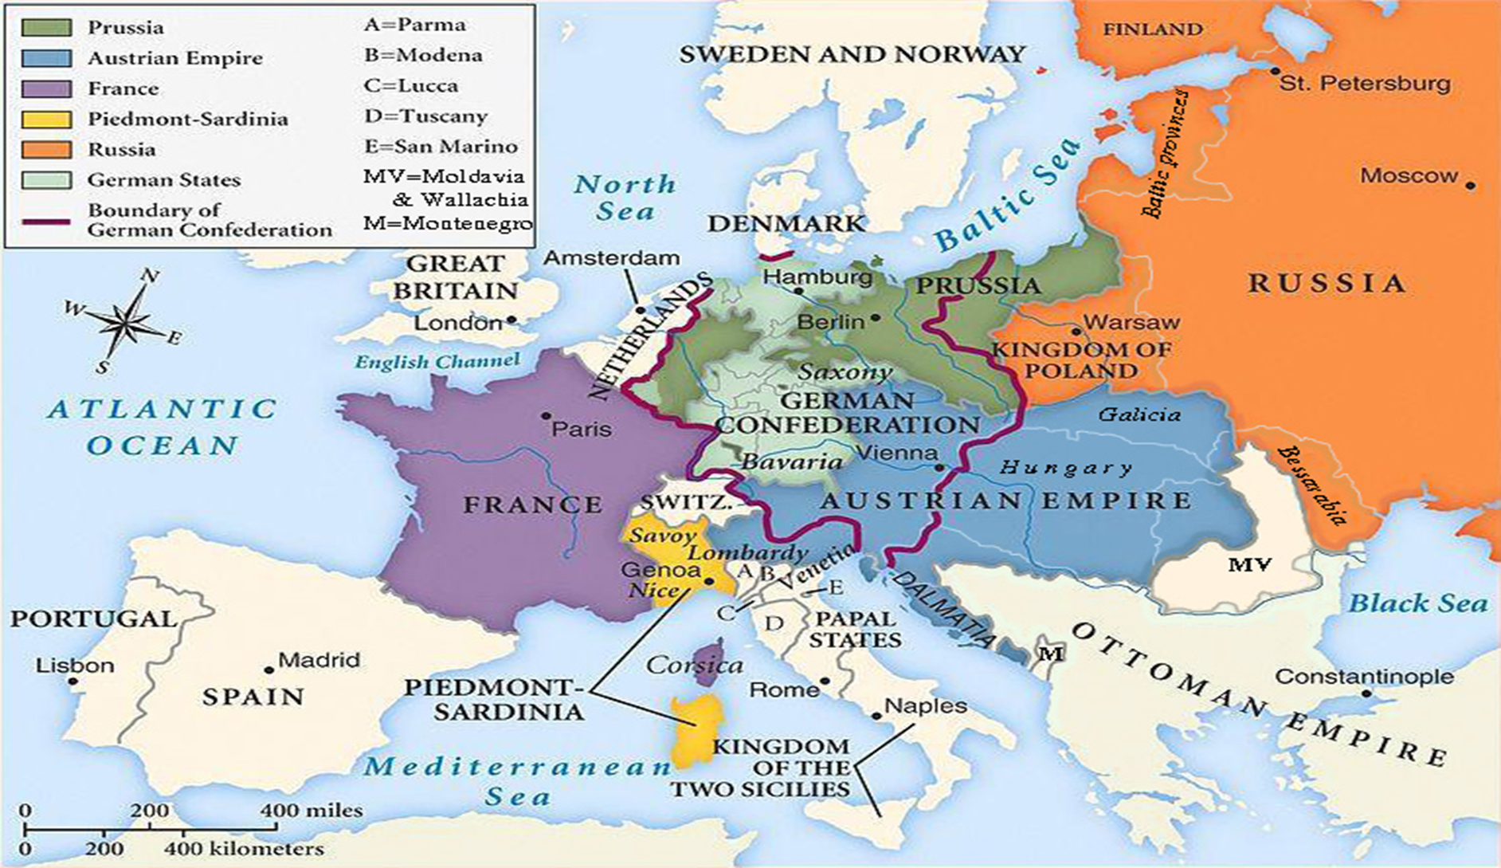
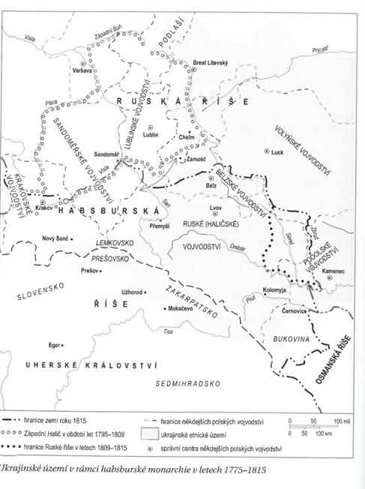

Slide 31
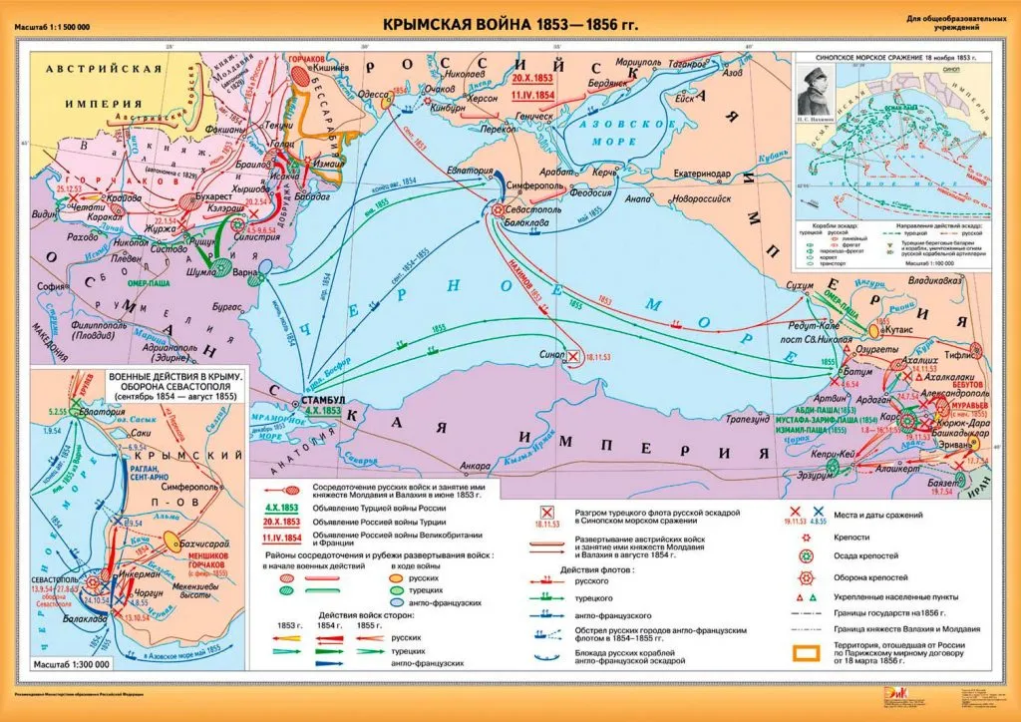
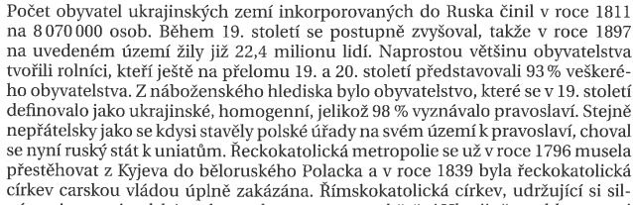
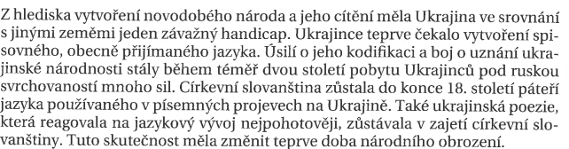
19. století – Ukrajina součástí několika státních útvarů
Ukrajinci jsou po napoleonských válkách součástí rakouské a ruské říše
významné je i povstání děkabristů roku 1825 nebo krymská 1853–1856
nevolnictví v Rusku zrušeno až roku 1861!
oproti tomu v Rakousku už tolerančním patentem 1781!

Slide 32
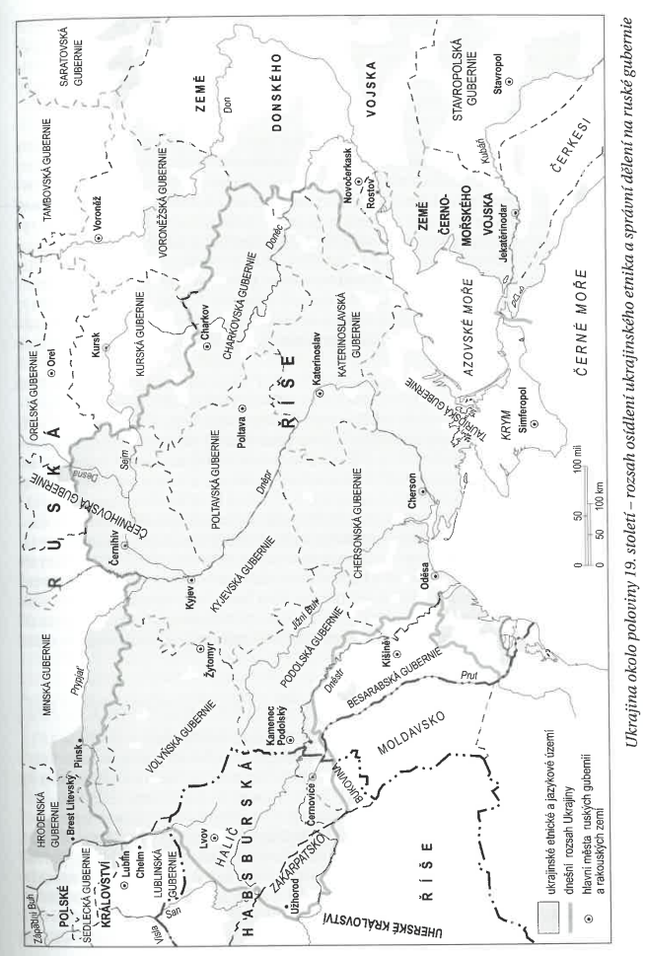

Slide 33
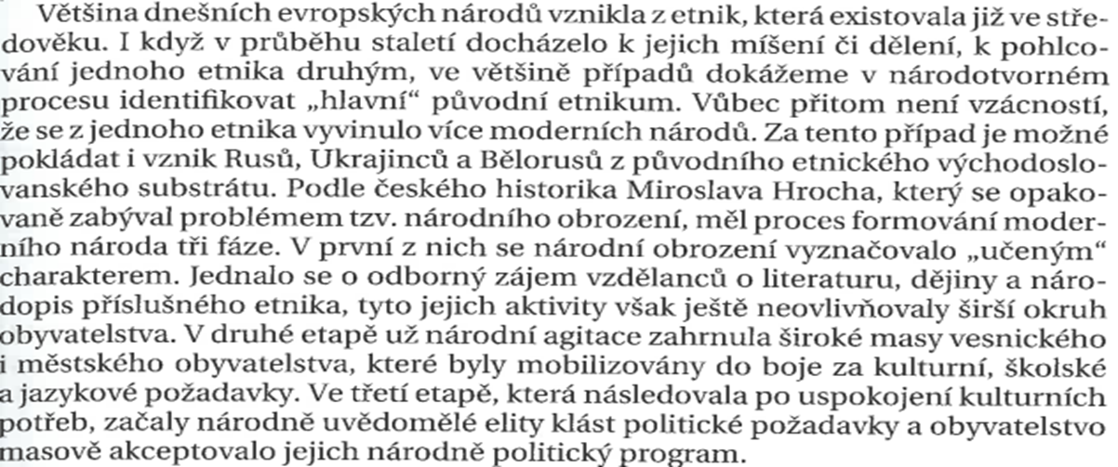
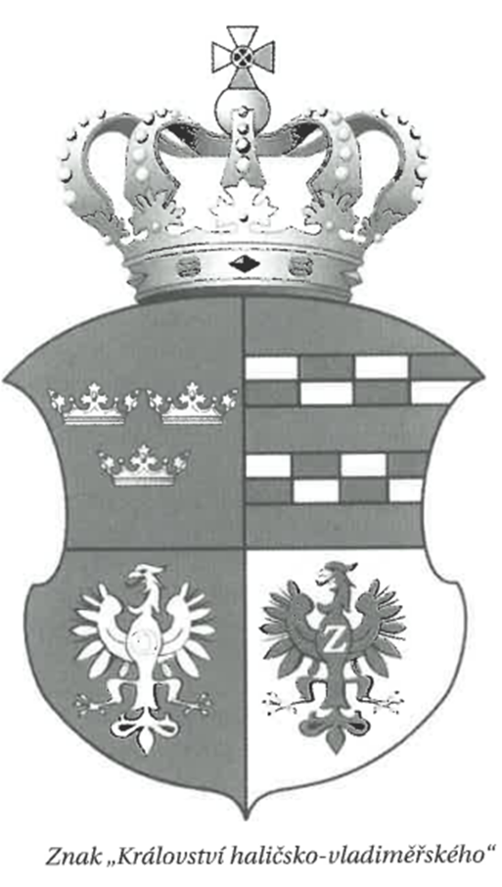
Počátek „národního obrození“ na Ukrajině
i v ukrajinském prostředí spjato s řadou myslitelů a buditelů, kteří nakonec jsou schopni formulovat i politický program
v západoukrajinské tradici tehdejšího Rakouska-Uherska, kdy se mohli i Ukrajinci podílet na výkonu moci v rámci volených říšských orgánů, nastala tato emancipace dříve! A rezonuje už během revoluce 1848, v 90. letech 19. století první politické strany
v Haličském zemském sněmu roku 1890 poslanci Romančuk a Vachnjanin prohlásili, že „pravoslavně-uniatitští obyvatelé Haličské Rusi, kteří sami sebe nazývají Rusíny, nemají nic společného s ruským lidem“ – jsou to Ukrajinci!
to má pak další konsekvence vpředvečer první světové války, během ní a po ní

Slide 34


Národní obrození - pokračování
Ukrajinské národní obrození bylo sociální a politické hnutí vzniklé na území Ruského impéria a Rakouské monarchie, které se zasazovalo o národní a kulturní obrození a formování ukrajinského národa
první náznaky ukrajinského národního obrození se objevily mezi kozáky na konci 18. století v Ruské říši. V polovině 19. století ruská velmocenská politika vedla k vzestupu ukrajinského národního hnutí, které na počátku 20. století přešlo v aktivní boj Ukrajinců za jejich kulturní a politická práva. Se vznikem ukrajinských stran bylo řešení národnostní otázky v Rusku spojeno s řešením politických problémů:
odstranění autokracie, nastolení parlamentarismu a udělení demokratických svobod
Bratrstvo Tarasovců (ukrajinsky: Братство тарасівців) byla tajná organizace ukrajinských národně orientovaných studentů – vznikla v roce 1891 nad hrobem Tarase Ševčenka v Kanivu
v roce 1900 vznikla z popudu mladší generace Tarasovců v Charkově první politická strana – Revoluční ukrajinská strana (RUP)
Tarasovec Borys Hrinčenko

Slide 35



Taras Ševčenko (1814–1861)
ukrajinský básník, výtvarný umělec, folklorista a etnograf
vedle Ivana Kotljarevského zakladatel moderní národní ukrajinské literatury, symbol země a ukrajinské kultury, jeho pomníky stojí v mnoha ukrajinských i světových městech
za psaní v ukrajinštině a obhajobu ukrajinské nezávislosti byl v roce 1847 uvězněn, svým dílem šířil mezi lidi myšlenky na svobodu a nezávislost
Ivan Franko o Ševčenkovi řekl, že s ním „do evropské literatury vstoupil prostý mužik z vesnice“; Ševčenko popisoval lidový život Ukrajiny – tehdy téměř výhradně venkovské a také vlastní prožitky z cest ve vyhnanství
jeho velkým tématem byla národní poroba Ukrajinců ze strany Ruska (dříve též Polska), obecněji pak soucit s lidským utrpením a nesplněnými touhami vůbec
nejvýznamnější díla: první sbírka básní s názvem Kobzar (ukrajinský výraz pro lidového pěvce, hráče na banduru), která obsahovala 8 básní a rezonovala zvláště na Ukrajině; dále básně (romanticko-revoluční verše) – Sen, Sova, Kateřina; poema Hajdamáci, ve které vylíčil utrpení ukrajinských kozáků a okolnosti jejich povstání proti polské šlechtě; další významné básně Kavkaz, Kacíř a Testament (Má závěť)
jeho zdraví bylo oslabeno vlivem těžkých podmínek během vyhnanství, po smrti ostatky převezeny na Ukrajinu
ze 47 let svého života prožil Ševčenko 24 let jako nevolník, 9 let na svobodě, 10 let ve vyhnanství a 4 roky pod policejním dohledem!

Slide 36

Děkuji za pozornost!
příště nás společně čeká první světová válka a její ničivý dopad na celý region, který zcela změnil politické a mocenské poměry a vedl ke kolapsu starých říší a s tím spjatým přepisováním hranic!

